Slide 2
事例を通じて、全人的苦痛に配慮しつつ、痛みや痛みとともに認められる身体症状を適切に評価できる
評価に基づいたマネジメントについて具体的に
考えることができる
身体症状以外の苦痛や問題に対しても、具体的に考えることができる
様々な専門性や価値観をもった、メンバー間の
意見を互いに尊重しつつ、よりよい治療・ケアを
目指すチーム医療によるアプローチを考えることができる

Slide 3
グループワークに先立って、アイス・ブレイキングを行ってください
指針の改定に則り、事例検討の際には「がん疼痛に対する治療と具体的な処方を計画する」ようにファシリテートしてください
議論が、がん治療そのものの経過や、治療内容に終始しないよう配慮してください
「事例検討」単独でも使用できますが、「療養場所の選択と地域連携」につなげて検討できるように作られています
つなげる場合でも、課題２も検討してください。

Slide 4
プレゼンテーションにあたっては、スライドノートを
読み、スライドにある言葉や図の意図、ニュアンスを
掴んでください
事前に周囲の人に向けて模擬講義を行ってみるなど、
十分に練習をしてからプレゼンテーションに臨むことを
お勧めします
スライドの内容は変えないでください。スライドを削除することは可能です。オリジナルのスライドを追加する場合には、作成者が違うことを明確にするために、
背景を変えてください。緑色の背景を用意しています
ので、適宜ご使用ください

Slide 6
全人的苦痛に対する緩和ケア
（肺がん）

Slide 7
メッセージ
がん患者の全人的な苦痛に配慮することが必要である
がん疼痛を適切に評価し、それに基づいたマネジメントを行うことが重要である
がん疼痛への対処は、主治医だけでなく多職種によるチーム医療によるアプローチが重要である

Slide 8
目的
がんの疼痛事例を通じて以下のことが、
できるようになる
  疼痛の評価とそれに基づいた適切なマネジメント
  がん患者の全人的苦痛に配慮し対処すること

Slide 9
このセッションの構成
症例提示（全体で）
グループワーク（小グループで）
  アイス・ブレイキング
  事例検討（多職種チームで）
全体討議
まとめ
Notes:
セッションの流れを説明する
アイス・ブレイキングはなぜやるかにもふれる

Slide 10
症例…
59歳、男性
肺がん、副腎転移、骨転移
喫煙歴：40本/日×39年
X年1月 頚部から上背部にかけて放散する痛みあり、近医から鎮痛剤を処方
2月 胸部X線写真にて右胸部異常陰影を指摘され、精査目的に受診
胸部CTにて、右上葉に腫瘤を認め、第2肋骨および第2胸椎に浸潤していた
Notes:
症例を提示していく。
10

Slide 11
…症例…
気管支鏡下肺生検にて扁平上皮癌と診断
腹部CTにて、両側副腎への遠隔転移を
認めた
病期はStageIV（ c-T4N0M1b ）
抗がん化学療法の治療方針となり、局所
への放射線療法を併用することになった
Notes:
症例を提示していく。
11

Slide 12
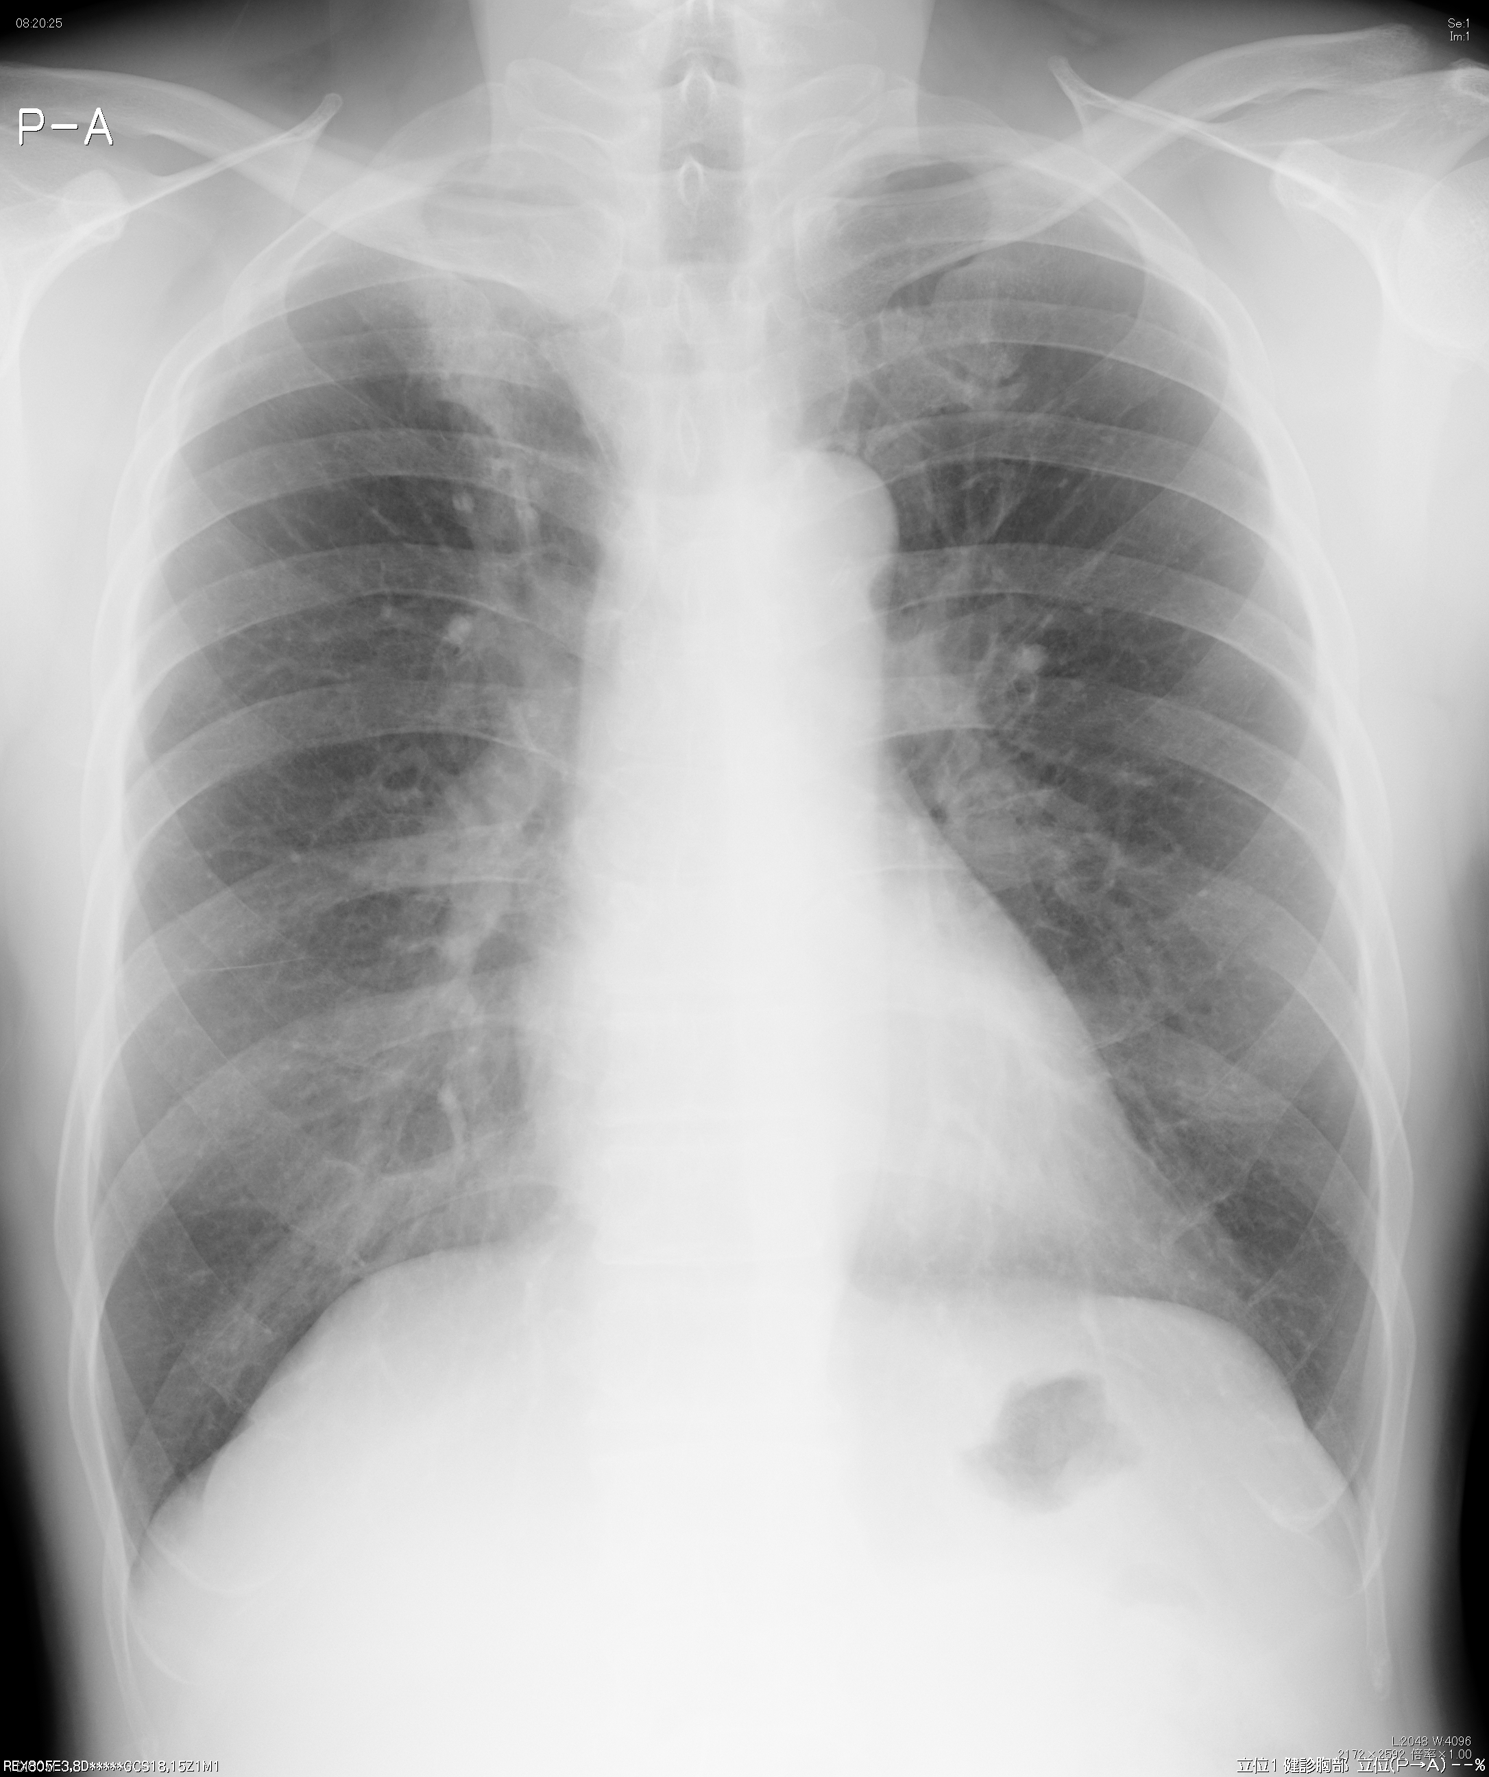
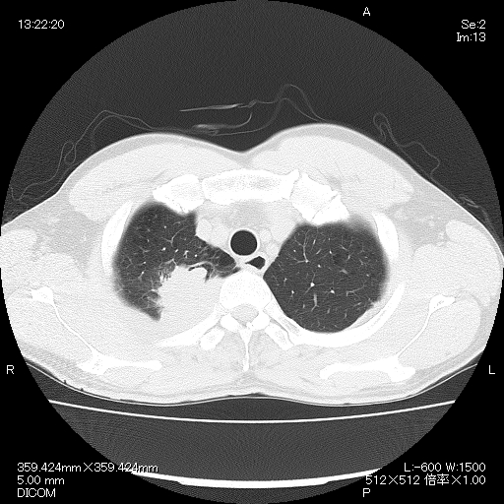
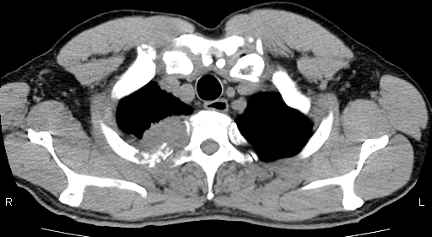
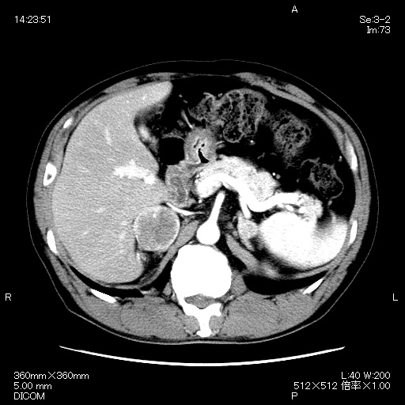
Notes:
胸部X線写真にて、右肺尖部に腫瘤影あり。
胸部CTにて、第2肋骨および第2胸椎に浸潤する径約6cm大の不整形腫瘤を認めた。
12

Slide 13
経過…
X年3月、原発巣（第2胸椎と肋骨を含む）に放射線治療を施行
化学療法は、CDDP+VNR療法を5コース施行したが、副腎転移の増大を認めた
分子標的薬治療の適応はなかった
DTX療法に変更するも、2コース目にアナフィラキシーが出現し、抗がん治療を中止した
Notes:
口腔内をチェックして、ビスホスホネート製剤を投与したが、治療途中に侵襲的歯科処置が必要なう歯がみつかり3回で中止となった。
※日本口腔外科学会では、「注射用BP製剤による治療中に抜歯又は他の歯科手術が必要となった場合は、手術部位が治癒するまで注射用BP製剤による治療を延期することが推奨される。」とある。
13

Slide 14
…経過…
X年11月末から両下肢のしびれが強くなった
翌年1月から、次第に歩行が困難となった
転倒した際に手をつき、その後から痛みの
ために左腕を動かせなくなり受診
X線写真で、左上腕骨に骨転移と病的骨折を
認めたため、入院となった
MRIにて、第7胸椎転移と脊柱管内〜右椎間孔への浸潤を認めた
CTにて、副腎転移の増大のほか、新たに多発肺転移、多発肝転移を認めた
Notes:
病状が徐々に進行していることを、症例を提示していく中で説明していく。
14

Slide 15
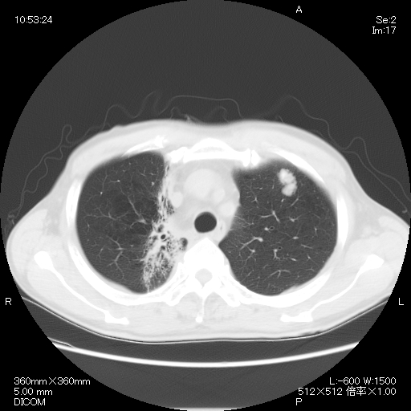
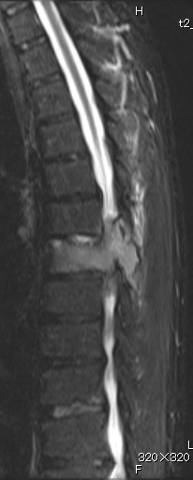
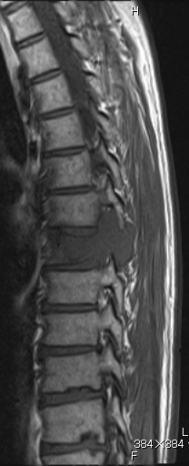
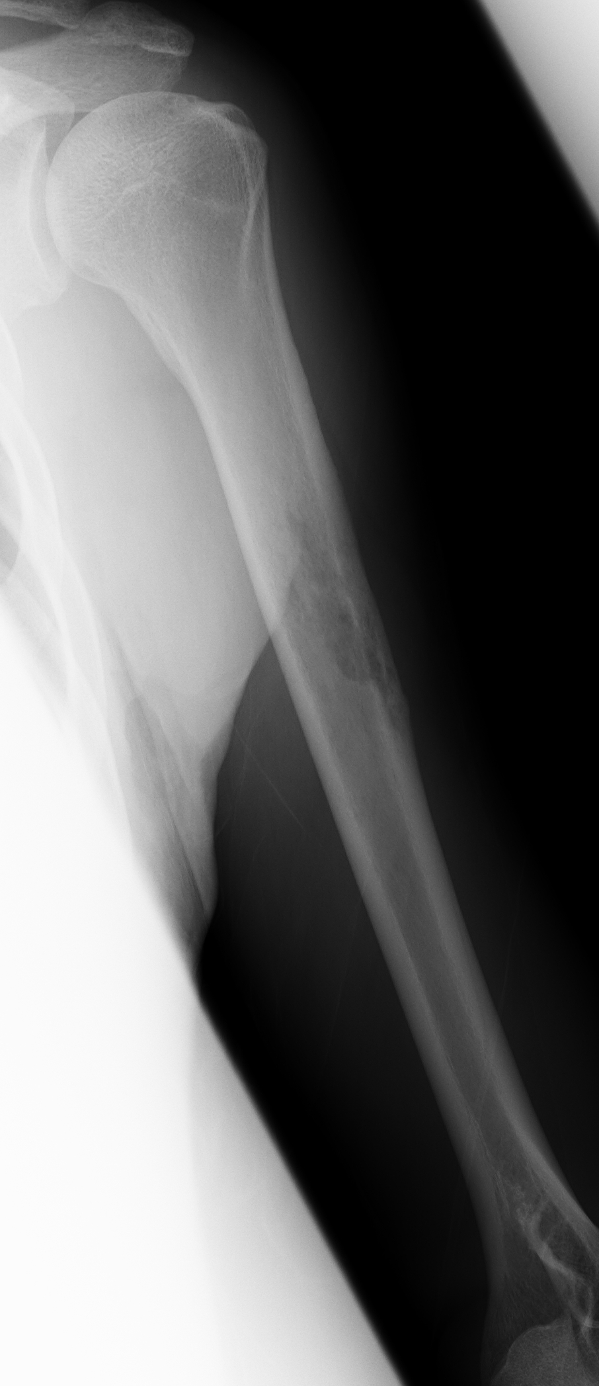
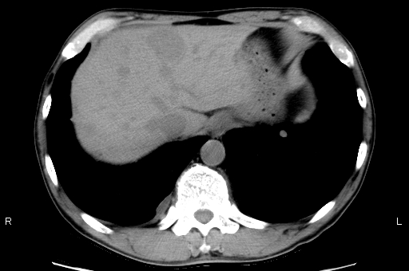
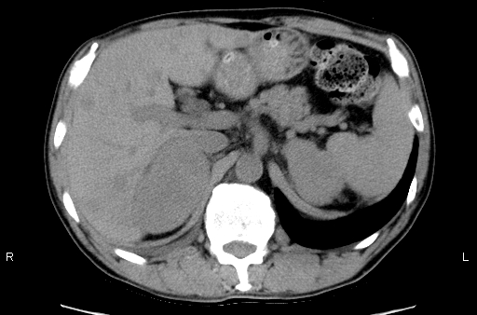
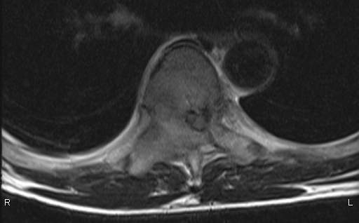
Notes:
MRIにて、第7胸椎の椎体右側〜椎弓根・棘突起にかけて腫瘤を認め、脊柱管内〜右椎間孔への浸潤を認めた。
腹部CTにて、多発肺転移、多発肝転移を認めたほか、右副腎転移は横径4.5cm、上下6cm、左副腎転移は横径1.5cm、上下2.5cm大に増大を認めた。
15

Slide 16
…経過…
右側胸部に、ビリビリとしびれるような痛みを訴えている
腰部には持続する鈍い痛みがあり、体動時に
背中から腰にズキッとした痛みが走る
  痛みの程度は、安静時NRS3〜4/10
  動作時には、NRS8～10/10
  ひと晩に数回、寝返りをするたびに、痛みで
  目が覚めてしまう
Notes:
症例を提示していく。
16

Slide 17
…経過
左上腕を動かすとズキッとする痛み
両下肢の知覚障害が出現し、進行している
膀胱直腸障害が出現し、残尿がある
便秘があり、つらいと訴えている
痛みに対して、セレコキシブ200mg/日、
モルヒネ徐放性製剤80mg/日が投与されている
Notes:
17

Slide 18
社会的背景
職業：会社員（営業職）
趣味：山登りと写真
両親は他界
妻（キーパーソン）と2人暮らし
妻はパートで働いている
結婚した長女が同じ市内に在住。妊娠6ヶ月
次女は独身で遠方に住んでいる
Notes:
18

Slide 19
病状説明と現時点の見通し
主治医から、本人と妻へ病名と病気の広がり、治療経過について説明されている
本人は、これ以上抗がん治療は行わないと決めたが、妻には有効な治療がないことを知らせてほしくないと主治医に伝えている
予後についてはまだ説明されていない
主治医は予後2～3か月程度と予想している
Notes:
19

Slide 20
本人と妻の意向
本人は家に帰りたい、もう一度山に登って写真を撮りたいと考えている
孫の誕生を楽しみにしている
下肢の症状が進行し、排泄も思うようにできなくなったことに不安を訴えている
妻はもう少し動けるようになるまで病院において欲しいと思っている
Notes:
20

Slide 22
グループワーク

Slide 23
グループワーク
グループ内で三役を決めましょう
１）司会：ディスカッションの進行役
メンバー全員が意見を出せるように配慮
２）書記：ホワイトボードに書く
意見も述べてください
３）発表者：全体発表の場で発表する

Slide 24
課題
多職種によるチームで、この患者の痛みをどのようにアセスメントし、マネジメントしていくか？
  痛みの原因や状態について評価する
  具体的な処方を計画する
  痛みとともに認められる身体症状があれば、それについても検討する
  薬物療法以外の治療やケアについても検討する
身体症状以外にどのような問題があるかを検討し、その対処法を考える
Notes:
課題の提示。２つの課題を読み上げる。
進め方の再確認。
例）このあとグループ内に分かれていただきグループ討議を行ってください。
まずグループに分かれたら、司会と書記と発表者を決めて下さい。司会はメンバー全員がうまく議論を進めていけるように計らい、グループの意見を集約していくという役割です。書記はホワイトボードに出た意見をまとめ、議論を分かりやすいような形で進めて行ってもらいます。発表者は、この後全体で討議内容を共有していく際に、各グループで出た意見を発表していただきます。
再集合の時間を厳守することの確認。
24

Slide 25
グループ発表

Slide 26
まとめ
がん患者の全人的な苦痛に配慮することが必要である
がん疼痛を適切に評価し、それに基づいたマネジメントを行うことが重要である
がん疼痛への対処は、主治医だけでなく多職種によるチーム医療によるアプローチが重要である

